Slide 1
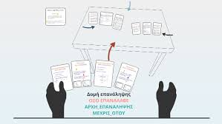
Κεφάλαιο 2.2
2.2.7.4 Δομή Επανάληψης
ΓΙΑ …ΑΠΌ…ΜΕΧΡΙ
ΟΣΟ….ΕΠΑΝΑΛΑΒΕ
ΕΠΑΝΑΛΑΒΕ….ΜΕΧΡΙΣ_ΟΤΟΥ

Slide 2
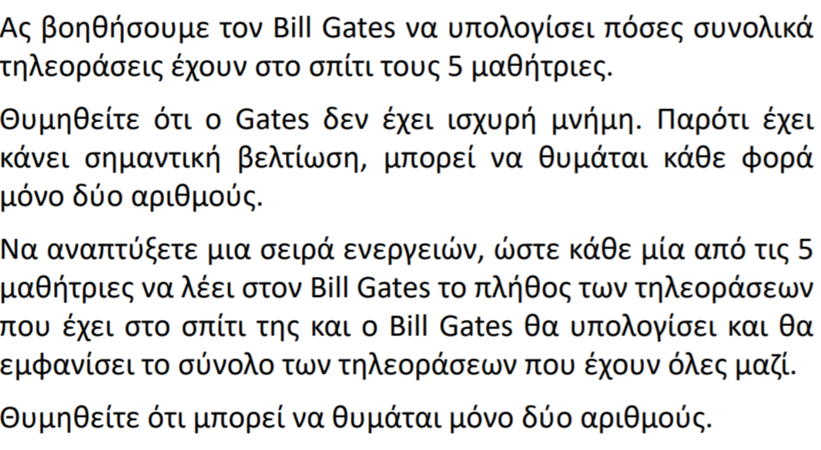
Μελέτη περίπτωσης

Slide 3
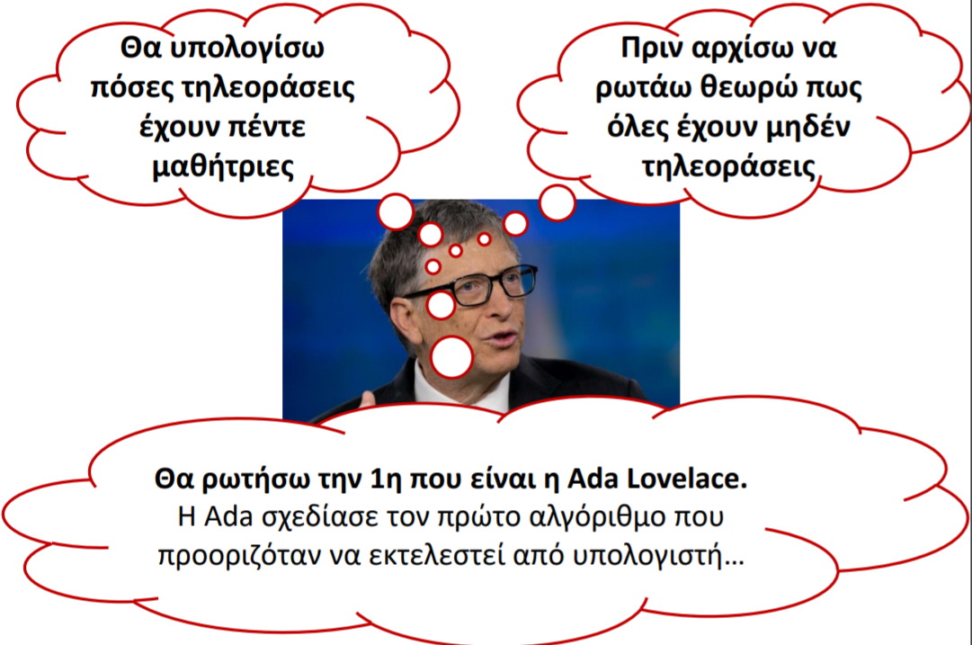
Προσέγγιση Λύσης

Slide 4
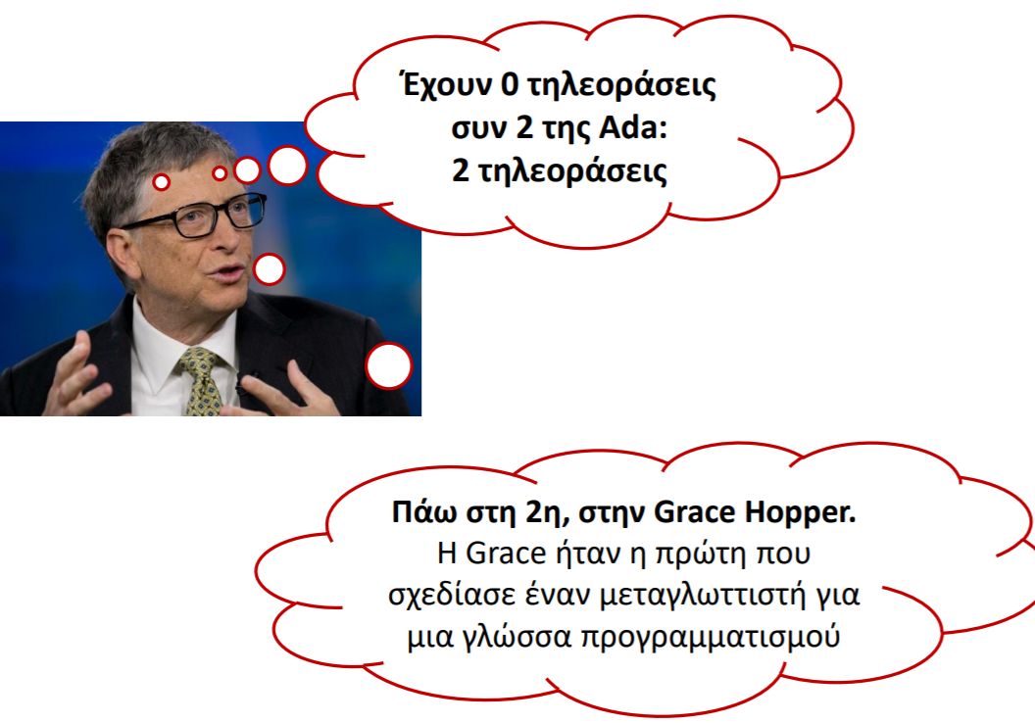
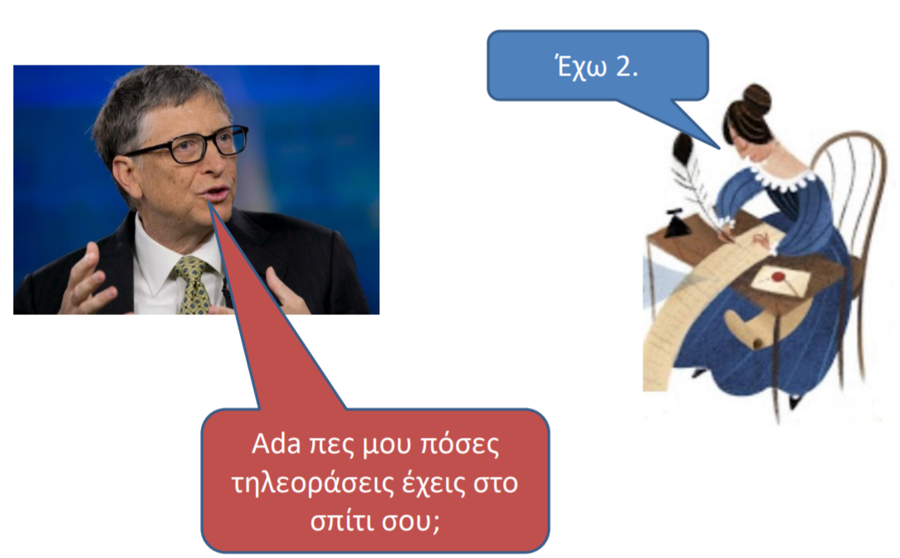
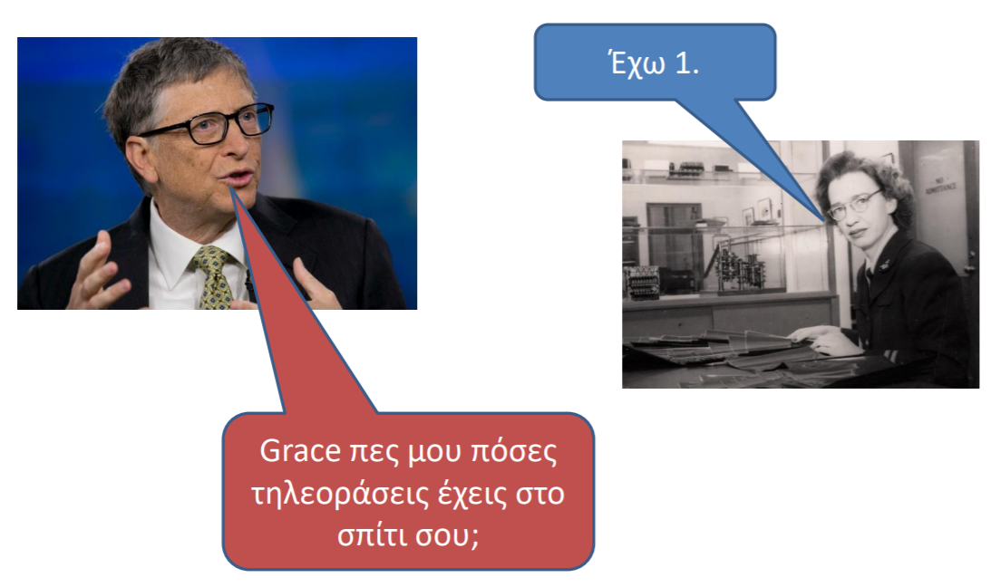
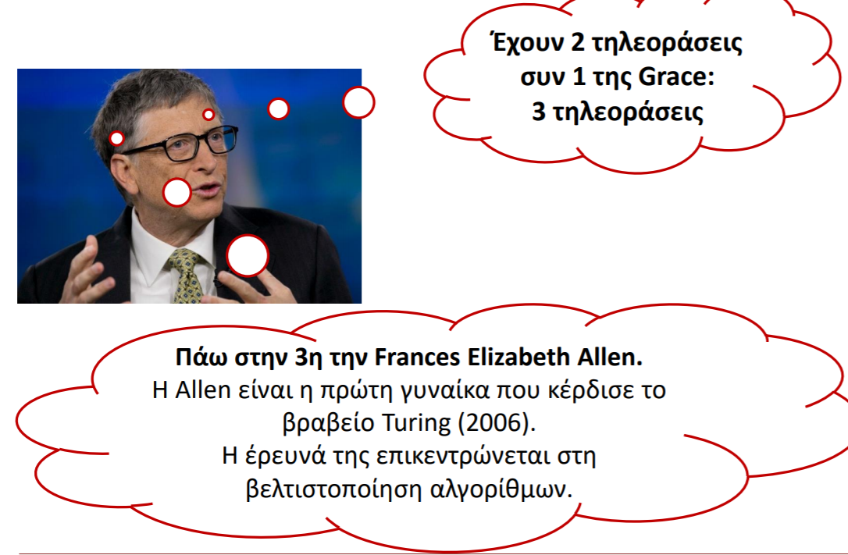
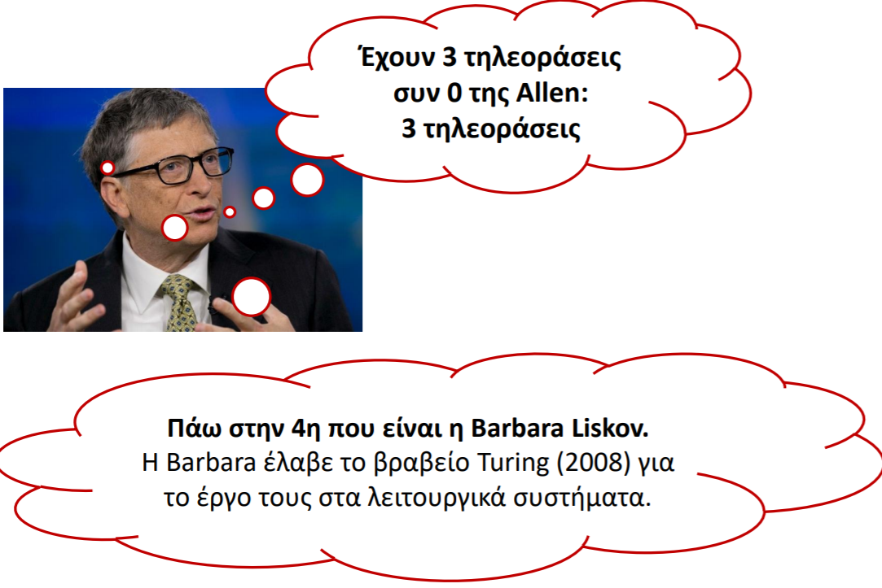
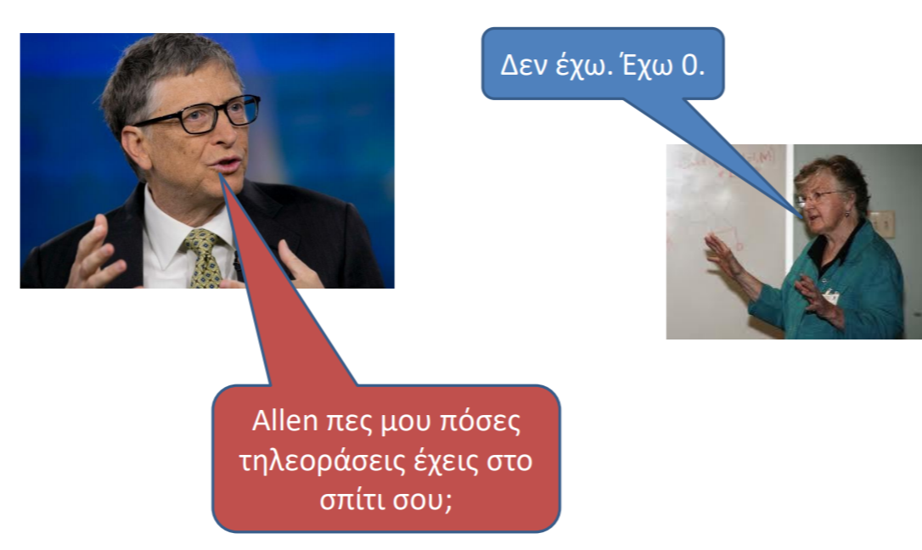

Slide 5
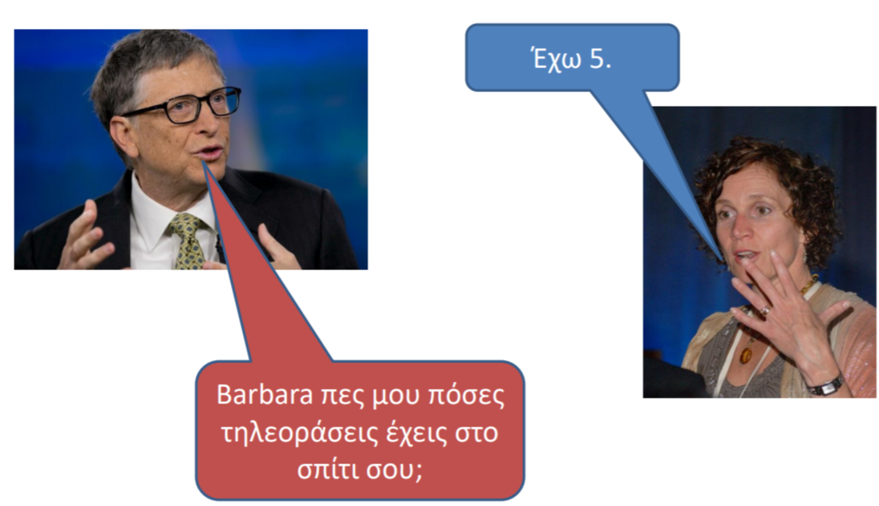
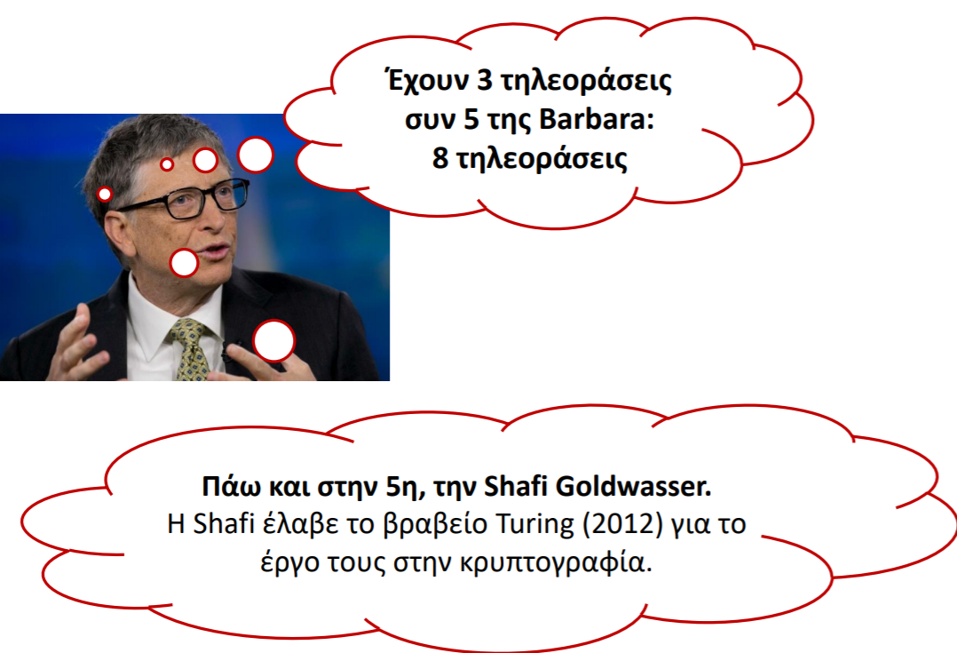
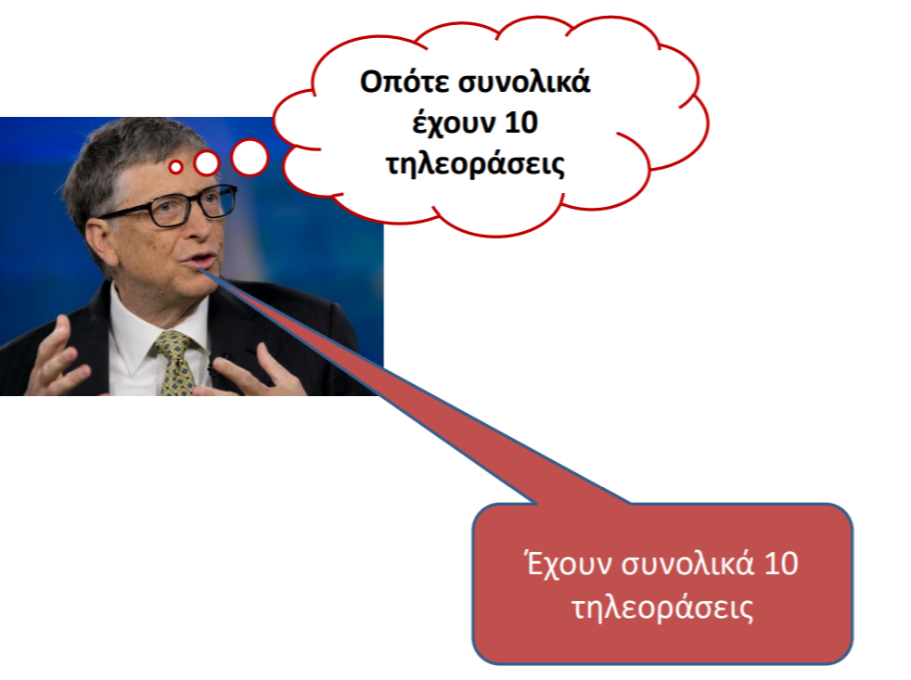
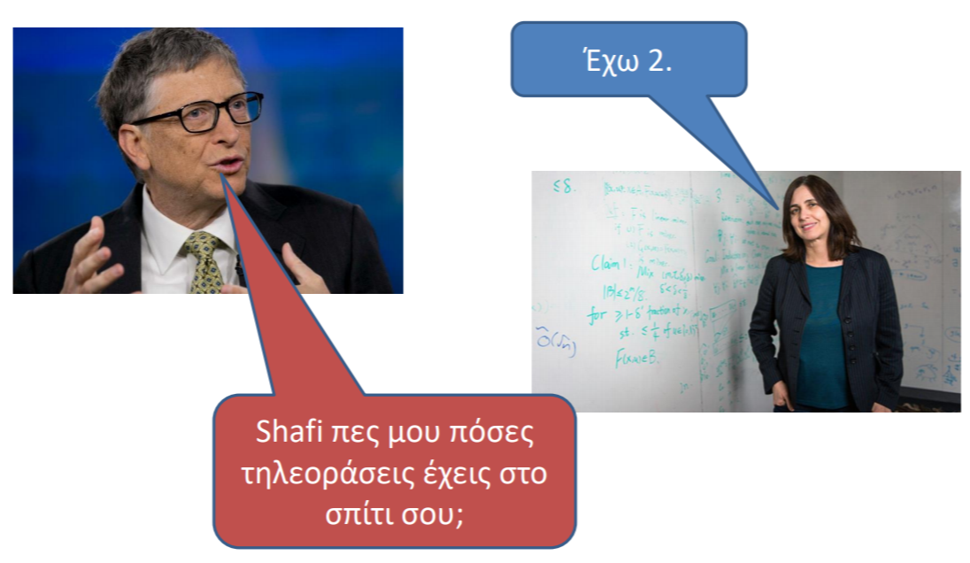
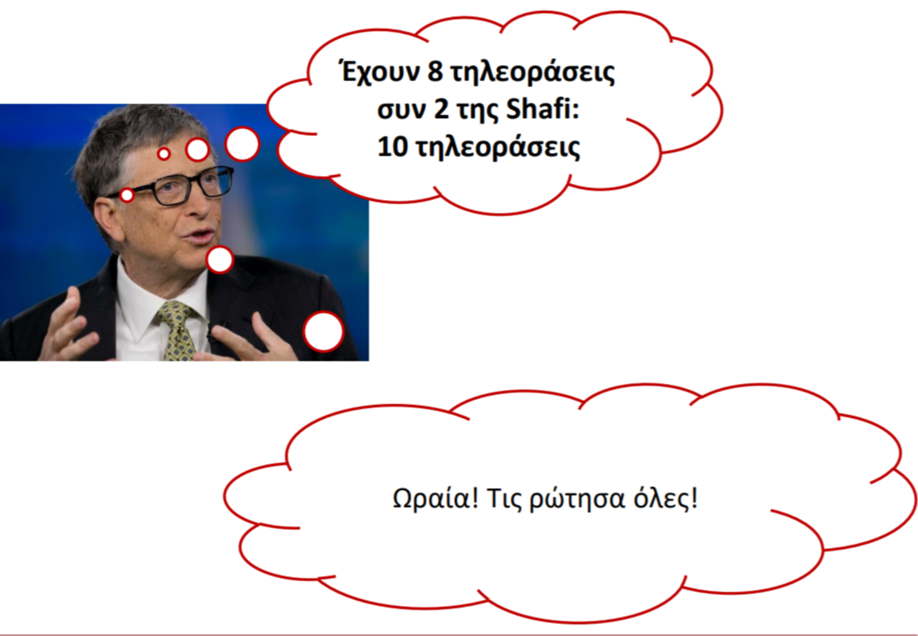
Συν…

Slide 6
Από τη δομή ακολουθίας στη δομή επανάληψης – Παράδειγμα με ΓΙΑ

Slide 7
Δραστηριότητα 1
Να αναπτύξετε αλγόριθμο, ο οποίος:
α. διαβάζει το επώνυμο ενός μαθητή, τον προφορικό βαθμό που έλαβε το 1ο τετράμηνο και τον προφορικό βαθμό που έλαβε το 2ο τετράμηνο στο μάθημα της Ιστορίας,
β. υπολογίζει τον ετήσιο προφορικό βαθμό του μαθητή που προκύπτει από το μέσο όρο των προφορικών βαθμών των δύο τετραμήνων,
γ. διαβάζει τον βαθμό που έλαβε στις προαγωγικές εξετάσεις,
δ. υπολογίζει το βαθμό προαγωγής που προκύπτει από το μέσο όρο του ετήσιου προφορικού βαθμού του μαθητή με τον βαθμό που έλαβε στις προαγωγικές εξετάσεις,
ε. εμφανίζει το επώνυμο και το βαθμό προαγωγής του μαθητή,
στ. ελέγχει τον βαθμό προαγωγής και εμφανίζει το μήνυμα «Μεγαλύτερος ή ίσος του 10», αν ο βαθμός είναι μεγαλύτερος ή ίσος του 10 ή το μήνυμα «Μικρότερος του 10» αν ο βαθμός είναι μικρότερος του 10.

Slide 8
Δραστηριότητα 1: Απάντηση
Αλγόριθμος Δ1
Διάβασε Επώνυμο, ΒΑ, ΒΒ
ΜΟ1 ← (ΒΑ + ΒΒ)/2
Διάβασε ΒΕ
ΜΟΤ ← (ΜΟ1 + ΒΕ)/2
Εμφάνισε Επώνυμο, ΜΟΤ
Αν ΜΟΤ ≥ 10 τότε
Εμφάνισε "Μεγαλύτερος ή ίσος του 10"
αλλιώς
Εμφάνισε "Μικρότερος του 10"
Τέλος_αν
Τέλος Δ1

Slide 9
Δραστηριότητα 2
Να αναπτύξετε αλγόριθμο ο οποίος για κάθε έναν από τους 25 μαθητές της Α ́ τάξης:
α. διαβάζει το επώνυμο ενός μαθητή, τον προφορικό βαθμό που έλαβε το 1ο τετράμηνο και τον προφορικό βαθμό που έλαβε το 2ο τετράμηνο στο μάθημα της Ιστορίας,
β. υπολογίζει τον ετήσιο προφορικό βαθμό του μαθητή που προκύπτει από το μέσο όρο των προφορικών βαθμών των δύο τετράμηνων,
γ. διαβάζει τον βαθμό που έλαβε στις προαγωγικές εξετάσεις,
δ. υπολογίζει το βαθμό προαγωγής που προκύπτει από το μέσο όρο του ετήσιου προφορικού βαθμού του μαθητή με τον βαθμό που έλαβε στις προαγωγικές εξετάσεις,
ε. εμφανίζει το επώνυμο και το βαθμό προαγωγής του μαθητή,
στ. ελέγχει τον βαθμό προαγωγής και εμφανίζει το μήνυμα «Μεγαλύτερος ή ίσος του 10», αν ο βαθμός είναι μεγαλύτερος ή ίσος του 10 ή το μήνυμα «Μικρότερος του 10» αν ο βαθμός είναι μικρότερος του 10.
Δηλαδή, εκτελεί τις λειτουργίες του αλγορίθμου της Δρ.1 αλλά για 25 μαθητές…..

Slide 10
Δραστηριότητα 2: Προσέγγιση Λύσης
Αλγόριθμος Δ2
Διάβασε Επώνυμο, ΒΑ, ΒΒ
ΜΟ1 ← (ΒΑ + ΒΒ)/2
Διάβασε ΒΕ
ΜΟΤ ← (ΜΟ1 + ΒΕ)/2
Εμφάνισε Επώνυμο, ΜΟΤ
Αν ΜΟΤ ≥ 10 τότε
Εμφάνισε "Μεγαλύτερος ή ίσος του 10"
αλλιώς
Εμφάνισε "Μικρότερος του 10"
Τέλος_αν
Τέλος Δ1
Για 25 φορές επανάλαβέ το

Slide 11
Πώς θα υλοποιήσουμε την προσέγγιση της Δρ.2;
Με τη Δομή επανάληψης!!!
Άρα: Όταν μία ομάδα εντολών χρειάζεται να εκτελεστεί επαναληπτικά μπορεί να χρησιμοποιηθεί η δομή επανάληψης.
Η δομή επανάληψης μπορεί να πραγματοποιεί την εκτέλεση μιας ομάδας εντολών πάνω από μια φορά.

Slide 12
Συντάσσεται με διάφορες μορφές.
Στο πλαίσιο του μαθήματος, υπάρχουν τρεις
μορφές/εντολές επανάληψης
Η εντολή επανάληψης Για ... από ... μέχρι
Η εντολή επανάληψης Όσο ... επανάλαβε
Η εντολή επανάληψης Επανάλαβε ... Μέχρις_ότου
Οι επαναληπτικές διαδικασίες (εντολές επανάληψης)
εμπεριέχουν συνθήκες με τις οποίες ελέγχεται ο τερματισμός τους.

Slide 13
Δομή επανάληψης – Σύνταξη Εντολών
Για μεταβλητή από τιμή1 μέχρι τιμή2 [με_βήμα β]
Εντολές
Τέλος_επανάληψης
Οι Εντολές που συγκροτούν
μια εντολή επανάληψης
αποκαλούνται βρόχος
(αγγλ. loop)
Όσο Συνθήκη επανάλαβε
Εντολές
Τέλος_επανάληψης
Αρχή_επανάληψης
Εντολές
Μέχρις_ότου Συνθήκη

Slide 14
Η Δομή Επανάληψης
ΓΙΑ…ΑΠΟ…ΜΕΧΡΙ

Slide 15
Σύνταξη της εντολής Για ... από ... Μέχρι
(βιβλίο σελ.41 και περιθώριο σελίδας)
Για μεταβλητή από τιμή1 μέχρι τιμή2 [με_βήμα β]
Εντολές
Τέλος_επανάληψης
Τί να προσέξω;
Σε περιπτώσεις που το βήμα είναι 1 δεν σημειώνεται η δεσμευμένη λέξη με_βήμα.
• Η μεταβλητή είναι αριθμητικού τύπου, ακέραια ή πραγματική. Οπότε οι τιμή1, τιμή2, β μπορεί να είναι ακέραιες ή πραγματικές.
• Η χρήση της εντολής Για προτιμάται όταν είναι γνωστός ο αριθμός των φορών που θα γίνει μια επανάληψη, με άλλα λόγια όταν είναι γνωστές οι τιμή1, τιμή2 και β.

Slide 16
Δραστηριότητα 2: Απάντηση
Αλγόριθμος Δ2
Για φορές από 1 μέχρι 25
Διάβασε Επώνυμο, ΒΑ, ΒΒ
ΜΟ1 ← (ΒΑ + ΒΒ)/2
Διάβασε ΒΕ
ΜΟΤ ← (ΜΟ1 + ΒΕ)/2
Εμφάνισε Επώνυμο, ΜΟΤ
Αν ΜΟΤ ≥ 10 τότε
Εμφάνισε "Μεγαλύτερος ή ίσος του 10"
αλλιώς
Εμφάνισε "Μικρότερος του 10"
Τέλος_αν
Τέλος_επανάληψης
Τέλος Δ2
Επειδή το βήμα είναι 1 δεν είναι απαραίτητο να
γραφεί με_βήμα

Slide 17
Ανάλυση αλγορίθμου Δρ. 2
Αλγόριθμος Δ2
Για φορές από 1 μέχρι 25
Εντολές
Τέλος_επανάληψης
Τέλος Δ2
α. Ποιο είναι το όνομα της μεταβλητής ελέγχου της επανάληψης;
β. Ποια είναι η τιμή1 (αρχική τιμή) της μεταβλητής ελέγχου;
γ. Ποια είναι η τιμή2 (τελική τιμή) της μεταβλητής ελέγχου;
δ. Ποιο είναι το βήμα της επανάληψης;
ε. Πόσες φορές θα εκτελεστούν οι εντολές του βρόχου;
Είναι: φορές
Είναι: 1
Είναι: 25
Είναι: 1
25 φορές

Slide 18
Δραστηριότητα Εμπέδωσης
Να αναπτύξετε αλγόριθμο ο οποίος:
  διαβάσει 300 αριθμούς
  υπολογίζει και εμφανίζει το άθροισμά τους.
1^{η} Προσέγγιση Λύσης:
Αλγόριθμος Άθροισμα_300
Διάβασε αρ1, αρ2, αρ3, αρ4, ..., αρ300
Σ ← αρ1 + αρ2 + αρ3 + αρ4 + ... + αρ300
Εμφάνισε Σ
Τέλος Άθροισμα_300
Δύσκολο να γραφεί !!!!!
2^{η} Προσέγγιση Λύσης:
Για 300 φορές:
• θα διαβάσω αριθμό
• θα τον προσθέσω στο άθροισμα
Θα εμφανίσω το άθροισμα
Αλγόριθμος AA
Τέλος AA
Σ ← 0
Για i από 1 μέχρι 300
Διάβασε A
Σ ← Σ + A
Τέλος_επανάληψης
Εμφάνισε "Άθροισμα:", Σ

Slide 19
Σχολιασμός αλγορίθμου Δραστηριότητας Εμπέδωσης
Η εντολή εκχώρησης Σ ← Σ + Α δεν είναι εξίσωση και καλύτερα να διαβάζεται ως «η νέα τιμή της μεταβλητής Σ είναι η παλιά συν Α».
Συχνά η μεταβλητή Σ αποκαλείται αθροιστής, γιατί της εκχωρείται το τρέχον και τελικό άθροισμα των αριθμών.
Απαιτείται ο μηδενισμός της μεταβλητής Σ πριν από την έναρξη της επαναληπτικής διαδικασίας.

Slide 20
Δραστηριότητα 3
Δίνεται η εντολή επανάληψης:
Για Χ από Α μέχρι Β με_βήμα Γ
Εμφάνισε Χ
Τέλος_επανάληψης
Να γράψετε στο τετράδιο σας τους αριθμούς (Χ) που
εμφανίζονται κατά την εκτέλεση της παραπάνω εντολής όταν:
  1. Α = 2, Β = 5, Γ = 1
  2. Α = 2, Β = 2, Γ = 3
  3. Α = 2, Β = 6, Γ = 3
  4. Α = 2, Β = 1, Γ = 3
  5. Α = 5, Β = 2, Γ = -1
Σε κάθε περίπτωση να γράψετε πόσες φορές εκτελέστηκε η
εντολή Εμφάνισε Χ.

Slide 21
Δραστηριότητα 3, Περίπτωση 1η
Δίνεται η εντολή επανάληψης με Α = 2, Β = 5, Γ = 1.
Να γράψετε τους αριθμούς που εμφανίζονται κατά την εκτέλεση της παραπάνω εντολής και να γράψετε πόσες φορές εκτελείται η εντολή Εμφάνισε Χ
Για Χ από Α μέχρι Β με_βήμα Γ
Εμφάνισε Χ
Τέλος_επανάληψης
X Συνθήκη Έξοδος
2 2 ≤ 5 Αληθής 2
3 3 ≤ 5 Αληθής 3
4 4 ≤ 5 Αληθής 4
5 5 ≤ 5 Αληθής 5
6 6 ≤ 5 Ψευδής
Η εντολή Εμφάνισε Χ εκτελείται
4 φορές

Slide 22
Δραστηριότητα 3, Περίπτωση 2η
Δίνεται η εντολή επανάληψης με Α = 2, Β = 2, Γ = 3.
Να γράψετε τους αριθμούς που εμφανίζονται κατά την εκτέλεση της παραπάνω εντολής και να γράψετε πόσες φορές εκτελείται η εντολή Εμφάνισε Χ
Για Χ από Α μέχρι Β με_βήμα Γ
Εμφάνισε Χ
Τέλος_επανάληψης
X Συνθήκη Έξοδος
2 ≤ 2 Αληθής 2
5 5 ≤ 2 Ψευδής
Η εντολή Εμφάνισε Χ εκτελείται
1 φορά

Slide 23
Δραστηριότητα 3, Περίπτωση 3η
  Δίνεται η εντολή επανάληψης με Α = 2, Β = 6, Γ = 3
Να γράψετε τους αριθμούς που εμφανίζονται κατά την εκτέλεση της παραπάνω εντολής και να γράψετε πόσες φορές εκτελείται η εντολή Εμφάνισε Χ
Για Χ από Α μέχρι Β με_βήμα Γ
Εμφάνισε Χ
Τέλος_επανάληψης
X Συνθήκη Έξοδος
2 2 ≤ 6 Αληθής 2
5 5 ≤ 6 Αληθής 5
8 8 ≤ 6 Ψευδής
Η εντολή Εμφάνισε Χ εκτελείται
2 φορές

Slide 24
Δραστηριότητα 3, Περίπτωση 4η
  Δίνεται η εντολή επανάληψης με Α = 2, Β = 1, Γ = 3
Να γράψετε τους αριθμούς που εμφανίζονται κατά την εκτέλεση της παραπάνω εντολής και να γράψετε πόσες φορές εκτελείται η εντολή Εμφάνισε Χ
Για Χ από Α μέχρι Β με_βήμα Γ
Εμφάνισε Χ
Τέλος_επανάληψης
X Συνθήκη Έξοδος
2 2 ≤ 1 Ψευδής
Η εντολή Εμφάνισε Χ ΔΕΝ εκτελείται

Slide 25
Δραστηριότητα 3, Περίπτωση 5η
  Δίνεται η εντολή επανάληψης με Α = 5, Β = 2, Γ = -1
Να γράψετε τους αριθμούς που εμφανίζονται κατά την εκτέλεση της παραπάνω εντολής και να γράψετε πόσες φορές εκτελείται η εντολή Εμφάνισε Χ
Για Χ από Α μέχρι Β με_βήμα Γ
Εμφάνισε Χ
Τέλος_επανάληψης
X Συνθήκη Έξοδος
5 5 ≥ 2 Αληθής 5
4 4 ≥ 2 Αληθής 4
3 3 ≥ 2 Αληθής 3
2 2 ≥ 2 Αληθής 2
1 1 ≥ 2 Ψευδής
Η εντολή Εμφάνισε Χ εκτελείται
4 φορές

Slide 26
Δραστηριότητα 5
Δίνεται το ακόλουθο τμήμα αλγορίθμου:
1. C ← 2
2. Για Χ από 2 μέχρι 5 με_βήμα 2
3. Α ← 10 * Χ
4. Β ← 5 * Χ + 10
5. C ← 3 *C – 5
6. Τέλος_επανάληψης
Να συμπληρώσετε τον πίνακα (με όσες γραμμές χρειαστεί..)
Εντολή | C | X | Συνθήκη | Α | Β

Slide 27
Δραστηριότητα 5 - Απάντηση
Εντολή | C | X | Συνθήκη | Α | Β
1
2
3
4
5
2
3
4
5
2
1. C ← 2
2. Για Χ από 2 μέχρι 5 με_βήμα 2
3. Α ← 10 * Χ
4. Β ← 5 * Χ + 10
5. C ← 3 *C – 5
6. Τέλος_επανάληψης
2
2
Αληθής(2<=5)
20
20
1
4
Αληθής (4<=5)
40
30
-2
6
Ψευδής (6<=5)

Slide 28
Δραστηριότητα 6
Στο υπολογιστικό σύστημα ενός βιβλιοπωλείου πρόκειται να καταχωρηθούν 150 νέα βιβλία.
Για κάθε βιβλίο καταχωρείται: ο τίτλος, ο συγγραφέας και η τιμή του.
Να αναπτύξετε αλγόριθμο ο οποίος:
α. διαβάζει τα παραπάνω δεδομένα για κάθε βιβλίο,
β. εμφανίζει το πλήθος των βιβλίων του Ντοστογιέφσκι,
γ. εμφανίζει, το μέσο όρο της τιμής των 150 βιβλίων.
Στη συνέχεια, να προσδιορίσετε:
δ. τις μεταβλητές του αλγορίθμου και τον τύπο τους
ε. τις σταθερές του αλγορίθμου και τον τύπο τους
στ. τους τελεστές και τα είδη τους

Slide 29
Δραστηριότητα 6 – Ενδεικτική Απάντηση
Αλγόριθμος Δ6
πλ ← 0
Σ ← 0
Για i από 1 μέχρι 150
Διάβασε Τίτλος, Συγγραφέας, Τιμή
Αν Συγγραφέας = "Ντοστογιέφσκι" τότε
πλ ← πλ + 1
Τέλος_αν
Σ ← Σ + Τιμή
Τέλος_επανάληψης
Εμφάνισε "Καταμετρήθηκαν", πλ, "βιβλία του Ντοστογιέφσκι"
ΜΟ ← Σ / 150
Εμφάνισε "Μέσος όρος τιμής όλων των βιβλίων:", ΜΟ
Τέλος Δ6

Slide 30
Δραστηριότητα 6 – Ενδεικτική Απάντηση (συν..)
δ) Μεταβλητές
Ακέραιες:
Πραγματικές:
Αλφαριθμητικές:
ε) Σταθερές
Ακέραιες:
Αλφαριθμητικές :
στ) Τελεστές
Συγκριτικός:
Αριθμητικοί:
Αλγόριθμος Δ6
πλ ← 0
Σ ← 0
Για i από 1 μέχρι 150
Διάβασε Τίτλος, Συγγραφέας, Τιμή
Αν Συγγραφέας = "Ντοστογιέφσκι" τότε
πλ ← πλ + 1
Τέλος_αν
Σ ← Σ + Τιμή
Τέλος_επανάληψης
Εμφάνισε "Καταμετρήθηκαν", πλ, "βιβλία του Ντοστογιέφσκι"
ΜΟ ← Σ/ 150
Εμφάνισε "Μέσος όρος τιμής όλων των βιβλίων:", ΜΟ
Τέλος Δ6
πλ, i
Σ, Τιμή, ΜΟ
Τίτλος, Συγγραφέας
0, 1, 150
Ντοστογιέφσκι
=
+, /

Slide 31
Η Δομή Επανάληψης
ΟΣΟ…ΤΕΛΟΣ_ΕΠΑΝΑΛΗΨΗΣ

Slide 32
Σύνταξη της εντολής Όσο …επανάλαβε
Όσο <συνθήκη> επανάλαβε
Εντολές
Τέλος_επανάληψης
Τί να προσέξω;
Στην εντολή Όσο ... επανάλαβε οι εμπεριεχόμενες εντολές (Εντολές) μπορεί να μην εκτελεστούν ποτέ, αφού η συνθήκη συνέχειας <συνθήκη> ελέγχεται στην αρχή.
Οι εμπεριεχόμενες εντολές (βρόχος) εκτελούνται εφόσον η συνθήκη είναι αληθής. Όταν η συνθήκη γίνει ψευδής σταματάει η επαναληπτική διαδικασία.

Slide 33
Δραστηριότητα 7
Να αναπτύξετε αλγόριθμο, ο οποίος διαβάζει ύψη ατόμων σε μέτρα και τα μετατρέπει και τα εμφανίζει σε εκατοστά, μέχρι να εισαχθεί μία μη θετική τιμή ύψους.
Αλγόριθμος Δ7
Διάβασε Ύψος
Όσο Ύψος > 0 επανάλαβε
Εκατοστά ← Ύψος* 100
Εκτύπωσε Εκατοστά
Διάβασε Ύψος
Τέλος_επανάληψης
Τέλος Δ7
Ποιος είναι ο ρόλος της 1ης εντολής Διάβασε;
Ποιος είναι ο ρόλος της 2ης εντολής Διάβασε;

Slide 34
Δραστηριότητα 8
Να γραφεί αλγόριθμος ο οποίος:
α. διαβάζει επαναληπτικά ακέραιους αριθμούς μέχρις ότου δοθεί ο αριθμός 0.
β. εμφανίζει στο τέλος το πλήθος των θετικών αριθμών από τους αριθμούς που διάβασε.
γ. υπολογίζει και εμφανίζει στο τέλος το άθροισμα των θετικών αριθμών που διάβασε.
Ένας μαθητής έγραψε τον παρακάτω αλγόριθμο. Είναι σωστός;
Αλγόριθμος ΔΡ8_μαθητή
ΠΘ ← 0
ΣΘ ← 0
Διάβασε ΑΡ
Όσο ΑΡ ≠ 0 επανάλαβε
ΣΘ ← ΣΘ + ΑΡ
ΠΘ ← ΠΘ + 1
Διάβασε ΑΡ
Τέλος_επανάληψης
Εμφάνισε "Σύνολο θετικών", ΣΘ
Εμφάνισε "Πλήθος θετικών", ΠΘ
Τέλος ΔΡ8_μαθητή

Slide 35
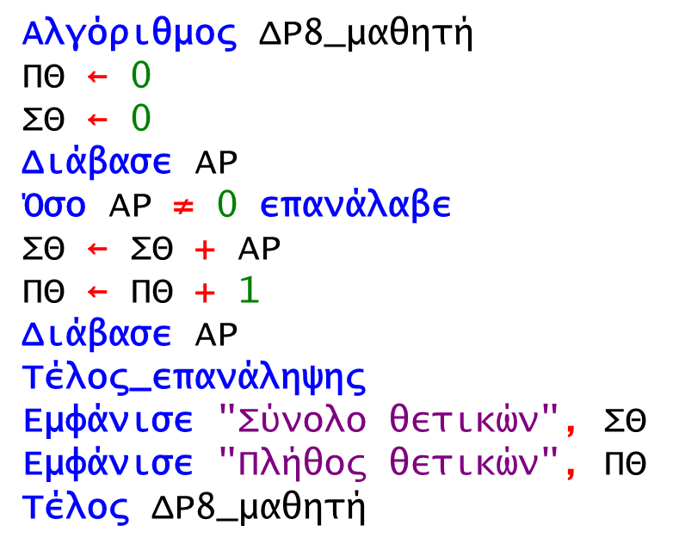
Δραστηριότητα 8 - Απάντηση
Ο σωστός αλγόριθμος είναι:
ΌΧΙ!!! Γιατί δεν ελέγχει αν
ο αριθμός ΑΡ είναι θετικός
πριν υπολογίσει το ΣΘ (Άθροισμα θετικών)
και ΠΘ (Πλήθος θετικών)
Αλγόριθμος Δ8_σωστή
ΠΘ ← 0
ΣΘ ← 0
Διάβασε ΑΡ
Όσο ΑΡ ≠ 0 επανάλαβε
Διάβασε ΑΡ
Τέλος_επανάληψης
Εμφάνισε "Σύνολο θετικών ", ΣΘ
Εμφάνισε "Πλήθος θετικών ", ΠΘ
Τέλος Δ8_σωστή
Αν ΑΡ > 0 τότε
ΣΘ ← ΣΘ + ΑΡ
ΠΘ ← ΠΘ + 1
Τέλος_αν

Slide 36
Η Δομή Επανάληψης
Μέχρις_Ότου

Slide 37
Σύνταξη της εντολής:
Αρχή επανάληψης…Μέχρις ότου
Αρχή_επανάληψης
Εντολές
Μέχρις_ότου <συνθήκη>
Τί να προσέξω;
Στην εντολή Μέχρις_ότου οι εμπεριεχόμενες εντολές (Εντολές) εκτελούνται τουλάχιστον μία φορά, αφού η συνθήκη τερματισμού ελέγχεται στο τέλος.
Οι εμπεριεχόμενες εντολές (βρόχος) εκτελούνται εφόσον η συνθήκη είναι ψευδής. Όταν η συνθήκη γίνει αληθής σταματάει η επαναληπτική διαδικασία.

Slide 38
Παράδειγμα
Να αναπτύξετε αλγόριθμο που θα ζητά από το χρήστη να μαντέψει το συνδυασμό ενός χρηματοκιβωτίου.
Ο αλγόριθμος θα δέχεται αριθμούς μέχρι να δωθεί ο σωστός συνδυασμός.
Έξοδος του αλγορίθμου είναι οι προσπάθειες που πραγματοποιήθηκαν.

Slide 39
Δομή Επανάληψης Μέχρις_ότου
Η διατύπωση της εκτύπωσης παραπέμπει στη χρήση της δομής Μέχρις_ότου
Να αναπτύξετε αλγόριθμο που θα ζητά από το χρήστη να μαντέψει το συνδυασμό ενός χρηματοκιβωτίου
Ο αλγόριθμος θα δέχεται αριθμούς μέχρι να εισαχθεί ο σωστός συνδυασμός
Έξοδος του αλγορίθμου είναι οι προσπάθειες που πραγματοποιήθηκαν

Slide 40
Συνδυασμός χρηματοκιβωτίου
Αλγόριθμος Εύρεση_Συνδυασμού
Τέλος Εύρεση_Συνδυασμού

Slide 41
Συνδυασμός χρηματοκιβωτίου
Αλγόριθμος Εύρεση_Συνδυασμού
Δεδομένα // συνδυασμός //
Τέλος Εύρεση_Συνδυασμού
Ο σωστός συνδυασμός δεν εισάγεται με Διάβασε, αλλά με Δεδομένα

Slide 42
Συνδυασμός χρηματοκιβωτίου
Αλγόριθμος Εύρεση_Συνδυασμού
Δεδομένα // συνδυασμός //
Αρχή_επανάληψης
Μέχρις_ότου __________________
Τέλος Εύρεση_Συνδυασμού
Δίνουμε έμφαση στη σχεδίαση της δομής επανάληψης – τον σκελετό του αλγορίθμου

Slide 43
Συνδυασμός χρηματοκιβωτίου
Αλγόριθμος Εύρεση_Συνδυασμού
Δεδομένα // συνδυασμός //
Αρχή_επανάληψης
Μέχρις_ότου αριθμός = συνδυασμός
Τέλος Εύρεση_Συνδυασμού
Η επανάληψη συνεχίζεται μέχρι να δοθεί ο σωστός συνδυασμός.
(δλδ. όταν η συνθήκη γίνει αληθής σταματάει)

Slide 44
Συνδυασμός χρηματοκιβωτίου
Φροντίζουμε να λειτουργεί ο βρόχος με τη χρήση μετρητή του πλήθους των επαναλήψεων δηλαδή των προσπαθειών –
Αλγόριθμος Εύρεση_Συνδυασμού
Δεδομένα // συνδυασμός //
προσπάθειες ← 0
Αρχή_επανάληψης
προσπάθειες ← προσπάθειες + 1
Μέχρις_ότου αριθμός = συνδυασμός
Τέλος Εύρεση_Συνδυασμού

Slide 45
Συνδυασμός χρηματοκιβωτίου
Αλγόριθμος Εύρεση_Συνδυασμού
Δεδομένα // συνδυασμός //
προσπάθειες ← 0
Αρχή_επανάληψης
Διάβασε αριθμός
προσπάθειες ← προσπάθειες + 1
Μέχρις_ότου αριθμός = συνδυασμός
Τέλος Εύρεση_Συνδυασμού
Επαναληπτικά πρέπει να διαβάζουμε τον αριθμό της νέας προσπάθειας

Slide 46
Συνδυασμός χρηματοκιβωτίου
Αλγόριθμος Εύρεση_Συνδυασμού
Δεδομένα // συνδυασμός //
προσπάθειες ← 0
Αρχή_επανάληψης
Διάβασε αριθμός
προσπάθειες ← προσπάθειες + 1
Μέχρις_ότου αριθμός = συνδυασμός
Αποτελέσματα // προσπάθειες //
Τέλος Εύρεση_Συνδυασμού
Έξοδος είναι οι προσπάθειες που πραγματοποιήθηκαν

Slide 47
Συνδυασμός χρηματοκιβωτίου – Δ.Ρ.
Ο αριθμός των επαναλήψεων είναι άγνωστος, μπορεί να υλοποιηθεί με τη δομή Για;
ΟΧΙ
... μπορεί να υλοποιηθεί με τη δομή Όσο;
ΝΑΙ

Slide 48
Από τη δομή Μέχρις_ότου στην Όσο
Αλγόριθμος Εύρεση_Συνδυασμού
Δεδομένα // συνδυασμός //
προσπάθειες ← 0
Αρχή_επανάληψης
Διάβασε αριθμός
προσπάθειες ← προσπάθειες + 1
Μέχρις_ότου αριθμός = συνδυασμός
Αποτελέσματα // προσπάθειες //
Τέλος Εύρεση_Συνδυασμού
Αλγόριθμος Εύρεση_Συνδυασμού_αλλιώς
Δεδομένα // συνδυασμός //
προσπάθειες ← 0
Αποτελέσματα // προσπάθειες //
Τέλος Εύρεση_Συνδυασμού_αλλιώς

Slide 49
Από τη δομή Μέχρις_ότου στην Όσο
Αλγόριθμος Εύρεση_Συνδυασμού
Δεδομένα // συνδυασμός //
προσπάθειες ← 0
Αρχή_επανάληψης
Διάβασε αριθμός
προσπάθειες ← προσπάθειες + 1
Μέχρις_ότου αριθμός = συνδυασμός
Αποτελέσματα // προσπάθειες //
Τέλος Εύρεση_Συνδυασμού
Έμφαση στο σκελετό –
Η συνθήκη πρέπει να τοποθετηθεί στην αρχή του βρόχου
Αλγόριθμος Εύρεση_Συνδυασμού_αλλιώς
Δεδομένα // συνδυασμός //
προσπάθειες ← 0
Όσο ________________ επανάλαβε
Τέλος_επανάληψης
Αποτελέσματα // προσπάθειες //
Τέλος Εύρεση_Συνδυασμού_αλλιώς
Αλγόριθμος Εύρεση_Συνδυασμού_αλλιώς
Δεδομένα // συνδυασμός //
προσπάθειες ← 0
Αποτελέσματα // προσπάθειες //
Τέλος Εύρεση_Συνδυασμού_αλλιώς

Slide 50
Από τη δομή Μέχρις_ότου στην Όσο
Αλγόριθμος Εύρεση_Συνδυασμού
Δεδομένα // συνδυασμός //
προσπάθειες ← 0
Αρχή_επανάληψης
Διάβασε αριθμός
προσπάθειες ← προσπάθειες + 1
Μέχρις_ότου αριθμός = συνδυασμός
Αποτελέσματα // προσπάθειες //
Τέλος Εύρεση_Συνδυασμού
Διάβασε αριθμούς μέχρι να διαβαστεί ο σωστός (και μέτρα τις προσπάθειες)
Αλγόριθμος Εύρεση_Συνδυασμού_αλλιώς
Δεδομένα // συνδυασμός //
προσπάθειες ← 0
Όσο αριθμός <> συνδυασμός επανάλαβε
Τέλος_επανάληψης
Αποτελέσματα // προσπάθειες //
Τέλος Εύρεση_Συνδυασμού_αλλιώς
Όσο δεν έχει διαβαστεί ο σωστός αριθμός συνέχισε να διαβάζεις κι άλλους
(και μέτρα τις προσπάθειες)

Slide 51
Από τη δομή Μέχρις_ότου στην Όσο
Αλγόριθμος Εύρεση_Συνδυασμού
Δεδομένα // συνδυασμός //
προσπάθειες ← 0
Αρχή_επανάληψης
Διάβασε αριθμός
προσπάθειες ← προσπάθειες + 1
Μέχρις_ότου αριθμός = συνδυασμός
Αποτελέσματα // προσπάθειες //
Τέλος Εύρεση_Συνδυασμού
Αλγόριθμος Εύρεση_Συνδυασμού_αλλιώς
Δεδομένα // συνδυασμός //
προσπάθειες ← 0
Όσο αριθμός <> συνδυασμός επανάλαβε
Τέλος_επανάληψης
Αποτελέσματα // προσπάθειες //
Τέλος Εύρεση_Συνδυασμού_αλλιώς
Αλγόριθμος Εύρεση_Συνδυασμού_αλλιώς
Δεδομένα // συνδυασμός //
προσπάθειες ← 0
Όσο αριθμός <> συνδυασμός επανάλαβε
Διάβασε αριθμός
προσπάθειες ← προσπάθειες + 1
Τέλος_επανάληψης
Αποτελέσματα // προσπάθειες //
Τέλος Εύρεση_Συνδυασμού_αλλιώς

Slide 52
Από τη δομή Μέχρις_ότου στην Όσο
Αλγόριθμος Εύρεση_Συνδυασμού
Δεδομένα // συνδυασμός //
προσπάθειες ← 0
Αρχή_επανάληψης
Διάβασε αριθμός
προσπάθειες ← προσπάθειες + 1
Μέχρις_ότου αριθμός = συνδυασμός
Αποτελέσματα // προσπάθειες //
Τέλος Εύρεση_Συνδυασμού
Μεταφέραμε όλες τις εντολές ωστόσο στη συνθήκη της δομής Όσο χρησιμοποιείται η μεταβλητή αριθμός η οποία δεν έχει πάρει τιμή!
Πρέπει να διαβαστεί από το χρήστη η πρώτη τιμή εκτός βρόχου
Αλγόριθμος Εύρεση_Συνδυασμού_αλλιώς
Δεδομένα // συνδυασμός //
προσπάθειες ← 0
Όσο αριθμός <> συνδυασμός επανάλαβε
Διάβασε αριθμός
προσπάθειες ← προσπάθειες + 1
Τέλος_επανάληψης
Αποτελέσματα // προσπάθειες //
Τέλος Εύρεση_Συνδυασμού_αλλιώς

Slide 53
Από τη δομή Μέχρις_ότου στην Όσο
Αλγόριθμος Εύρεση_Συνδυασμού
Δεδομένα // συνδυασμός //
προσπάθειες ← 0
Αρχή_επανάληψης
Διάβασε αριθμός
προσπάθειες ← προσπάθειες + 1
Μέχρις_ότου αριθμός = συνδυασμός
Αποτελέσματα // προσπάθειες //
Τέλος Εύρεση_Συνδυασμού
Ο αλγόριθμος είναι πλήρης αλλά υπάρχει ένα λογικό λάθος
Δεν θα καταμετρηθεί η πρώτη προσπάθεια
Για την επίλυση του λάθους αλλάζουμε τη σειρά των εντολών του βρόχου
Αλγόριθμος Εύρεση_Συνδυασμού_αλλιώς
Δεδομένα // συνδυασμός //
προσπάθειες ← 0
Διάβασε αριθμός
Όσο αριθμός <> συνδυασμός επανάλαβε
Διάβασε αριθμός
προσπάθειες ← προσπάθειες + 1
Τέλος_επανάληψης
Αποτελέσματα // προσπάθειες //
Τέλος Εύρεση_Συνδυασμού_αλλιώς

Slide 54
Από τη δομή Μέχρις_ότου στην Όσο
Αλγόριθμος Εύρεση_Συνδυασμού
Δεδομένα // συνδυασμός //
προσπάθειες ← 0
Αρχή_επανάληψης
Διάβασε αριθμός
προσπάθειες ← προσπάθειες + 1
Μέχρις_ότου αριθμός = συνδυασμός
Αποτελέσματα // προσπάθειες //
Τέλος Εύρεση_Συνδυασμού
Πρώτα καταμετράται η νέα προσπάθεια
Στη συνέχεια διαβάζεται ο νέος αριθμός που θα ελεγχθεί στην επόμενη επανάληψη
Αλγόριθμος Εύρεση_Συνδυασμού_αλλιώς
Δεδομένα // συνδυασμός //
προσπάθειες ← 0
Διάβασε αριθμός
Όσο αριθμός <> συνδυασμός επανάλαβε
προσπάθειες ← προσπάθειες + 1
Διάβασε αριθμός
Τέλος_επανάληψης
Αποτελέσματα // προσπάθειες //
Τέλος Εύρεση_Συνδυασμού_αλλιώς

Slide 55
Η διαφοροποίηση της δομής Μέχρις_ότου με τη δομή Όσο, είναι η θέση της λογικής έκφρασης – συνθήκης
Στην Όσο η συνθήκη ελέγχεται στην αρχή (συνθήκη συνέχειας), ενώ στην Μέχρις_ότου μετά την εκτέλεση της ομάδας εντολών (συνθήκη τερματισμού)
Οι συνθήκες των δύο δομών είναι συμπληρωματικές, με άλλα λόγια αντίθετες

Slide 56
Η μεταβλητή στη συνθήκη ελέγχου της δομής Μέχρις_ότου δε χρειάζεται να λάβει τιμή πριν την έναρξη της επανάληψης,
Κάτι που είναι απαραίτητο στη δομή Όσο
Για αυτό το λόγο πρέπει να χρησιμοποιηθεί δύο φορές η εντολή «Διάβασε αριθμός», ώστε και να αρχικοποιείται η μεταβλητή αριθμός, αλλά και να τροποποιείται
(κριτήριο περατότητας)

Slide 57
Η μετατροπή από τη μια δομή στην άλλη γενικά απαιτεί την αντιστροφή της συνθήκης
Όπως φάνηκε και στο παράδειγμα όμως, χρειάζεται προσοχή ώστε ο αλγόριθμος να λειτουργεί σωστά
Για να επιτευχθεί αυτό, πρέπει μια – μια οι εντολές να εκτελεστούν για λίγες επαναλήψεις με κατάλληλα δεδομένα
Προσοχή πρέπει να επιδεικνύεται και στην ακραία περίπτωση (μία ή καμία επανάληψη)

Slide 58
Πώς επιλέγουμε τη σωστή δομή επανάληψης;

Slide 59
Επιλογή μεταξύ της δομής Για και των άλλων δομών επανάληψης
Όταν είναι γνωστός ο αριθμός των επαναλήψεων, τότε χρησιμοποιείται η δομή επανάληψης Για.
Όταν είναι άγνωστος ο αριθμός των επαναλήψεων, τότε χρησιμοποιείται η δομή επανάληψης Όσο ή Μέχρις_ότου.
Όταν απαιτείται η διακοπή των επαναλήψεων βάσει συνθήκης, τότε επίσης χρησιμοποιείται η δομή Όσο ή Μέχρις_ότου.

Slide 60
Επιλογή μεταξύ της δομής
Όσο και Μέχρις_ότου
Όταν απαιτείται έλεγχος μίας συνθήκης και στη συνέχεια η εκτέλεση ομάδας εντολών προτιμάται η δομή Όσο.
Με τη δομή Όσο μπορούν να επιλυθούν όλα τα προβλήματα, γι’ αυτό είναι η σημαντικότερη.
Όταν η επανάληψη πρέπει να εκτελεστεί τουλάχιστον μία φορά, είναι προτιμότερη η χρήση της δομής επανάληψης Μέχρις_ότου.

Slide 61
Επιλογή μεταξύ της δομής
Όσο και Μέχρις_ότου
Οι περιπτώσεις όπου προτιμάται η δομή Μέχρις_ότου είναι στον έλεγχο εγκυρότητας τιμών ή στον έλεγχο αποδεκτών τιμών.
Καθώς και στην επιλογή από προκαθορισμένες απαντήσεις ή μενού.

